Slide 1
KHỞI ĐỘNG

Slide 2

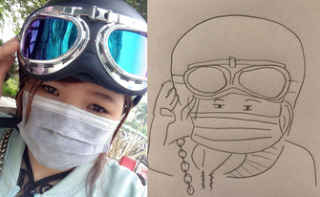

CHÂN DUNG ĐỒNG ĐỘI
Nhìn ngắm bạn cùng bàn
Vẽ thật nhanh ra giấy trong 1’
Không nhìn xuống giấy
Khoe thành quả

Slide 3

BÀI 1. TÔI VÀ CÁC BẠN

Slide 4
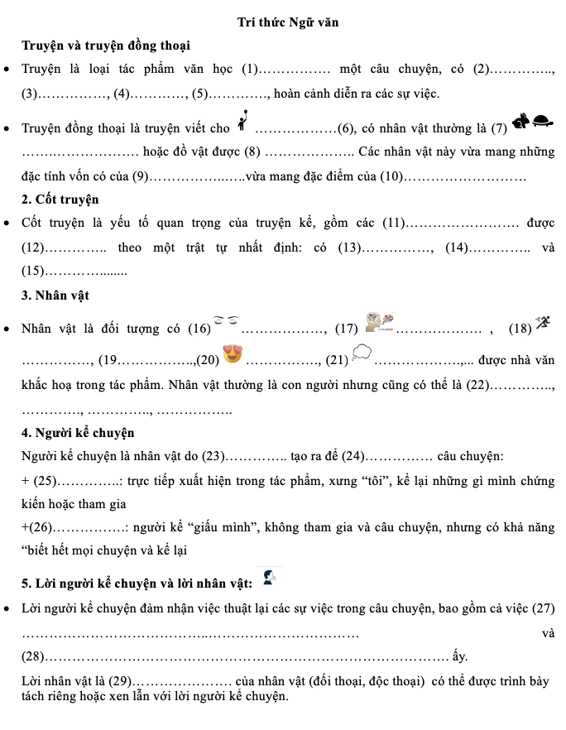
Kể lại
cốt truyện
nhân vật
không
gian
thời
gian
trẻ em
con vật
nhân cách
hoá
loài vât
con người
sự kiện chính
nhà văn
mở đầu
diễn
biến
kết thúc
hình dáng
Ngôn ngữ
hành động
cử chỉ
cảm xúc
suy nghĩ
Thần tiên, ma quỷ, con vật đồ vật
nhà văn
kể lại
Ngôi thứ nhất
Ngôi thứ ba
Thuật lại mọi hoạt động của nhân vật
Miêu tả bối cảnh không, thời gian của sự việc
lời nói trực tiếp

Slide 5
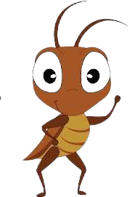
C. Văn bản Bài học đường đời
đầu tiên
- Tô Hoài -

Slide 6

I
ĐỌC - TÌM HIỂU CHUNG

Slide 7

1. Đọc

Slide 8

2. Chú thích

Slide 9

3. Tác giả, tác phẩm

Slide 10
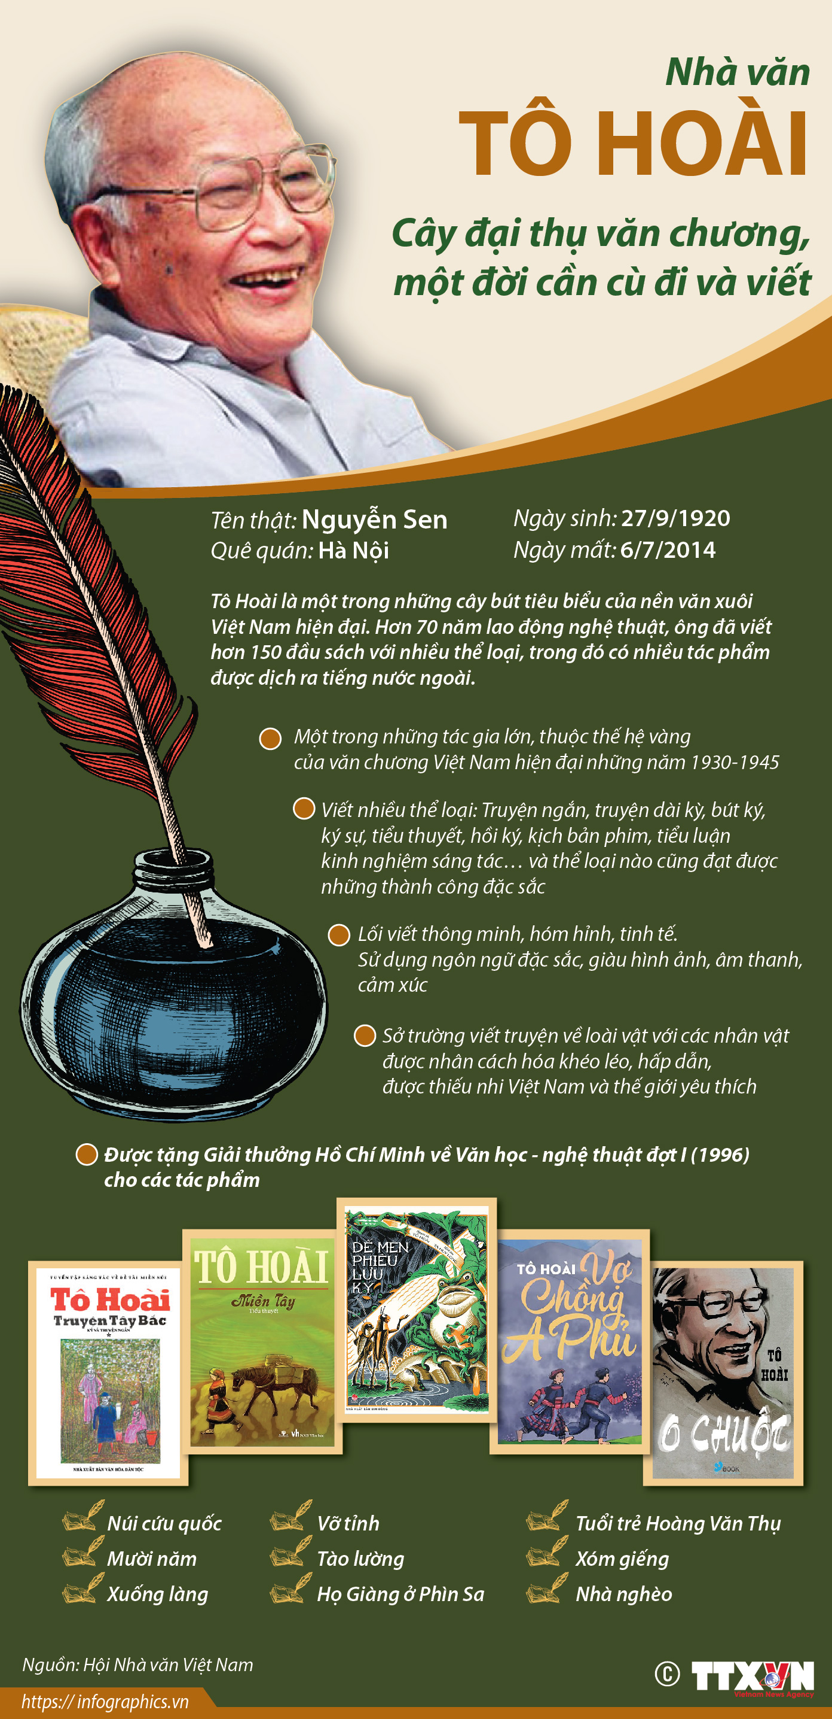
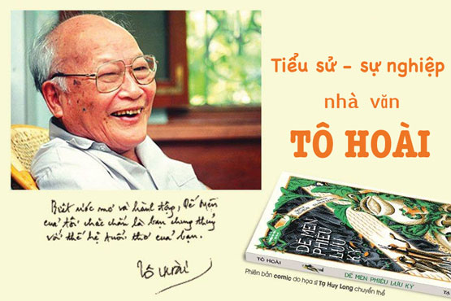

Slide 11
II.
KHÁM PHÁ VĂN BẢN

Slide 12

1
Người kể chuyện và ngôi kể

Slide 13
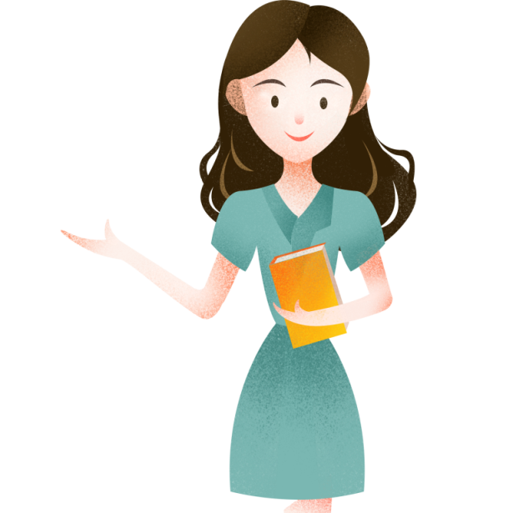
Trong Bài học đường đời đầu tiên, người kể chuyện là ai? Kể theo ngôi thứ mấy?

Slide 14
Người kể chuyện:
………………………
Xưng ………
DẾ MÈN
TÔI
NGÔI THỨ NHẤT

Slide 15
2
Nhân vật
* Dế Mèn

Slide 16
a.Ngoại hình, hành động

Slide 17
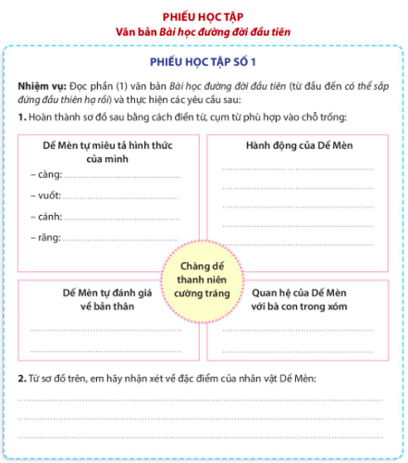

Slide 18

Hành động của Dế Mèn:
Dế Mèn tự miêu tả hình thức của mình:
- càng:
- vuốt:
- cánh:
- răng:
- râu:
- Co cẳng, đạp phanh phách
mẫm bóng
- Vũ lên phành phạch giòn giã
nhọn hoắt
- Nhai ngoàm ngoạp…
dài, kín tận đuôi
- Vuốt râu trịnh trọng, khoan thai…
đen nhánh
Chàng dế thanh niên cường tráng
dài, uốn cong
- Đi đứng oai vệ
Dế Mèn tự đánh giá
về bản thân:
Quan hệ của Dế Mèn với bà con trong xóm:
- Tự tin, biết chăm sóc bản thân, ăn uống điều độ.
- Cà khịa, to tiếng…
- Quát chị cào cào
- Ghẹo anh Gọng Vó,…
- Tài giỏi, ghê gớm, có thể đứng đầu trong thiên hạ.

Slide 19

Dế Mèn vừa có nét đáng yêu vừa có những điểm cần cải thiện, chỉnh sửa.
→ Dế Mèn vừa mang những đặc tính vốn có của loài vật (hình dáng, cử chỉ, đặc điểm...) vừa mang đặc điểm của con người (lời nói, ý nghĩ).

Slide 20
b. Lời nói, ngôn ngữ

Slide 21
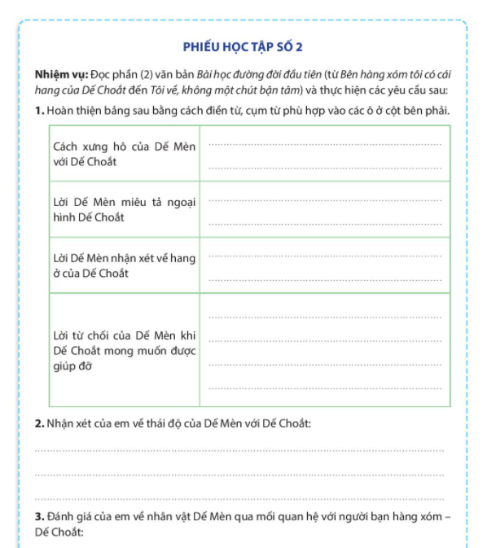
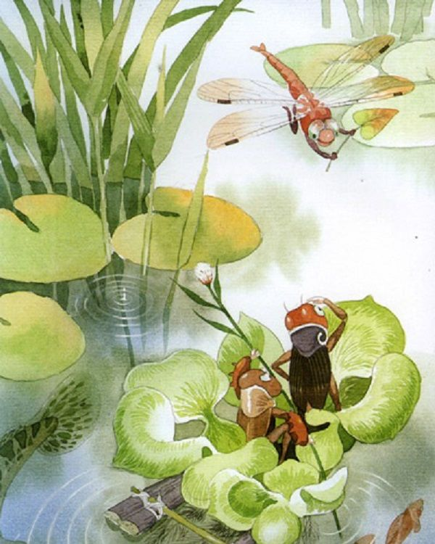

Slide 22
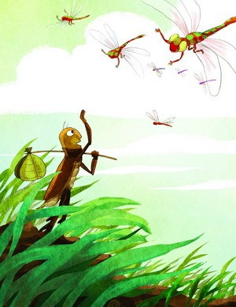
Cách xưng hô của Dế Mèn
Lời Dế Mèn miêu tả ngoại hình Dế Choắt
Lời Dế Mèn nhận xét về hang ở của Dế Choắt
Lời từ chối của Dế Mèn khi Dế Choắt mong muốn được giúp đỡ
- Xưng hô: “ta - chú mày”
- Như gã nghiện thuốc phiện.
- Cánh ngắn củn, râu một mẩu, mặt mũi ngẩn ngơ.
- Hôi như cú mèo
Dế Mèn tỏ thái độ chê bai, trịch thượng, ích kỉ, coi thường Dế Choắt.
- Cẩu thả, tuềnh toàng
- Lời từ chối phũ phàng “Đào tổ nông thì cho chết”.

Slide 23
Em có nhận xét gì về cách miêu tả của Dế Mèn về ngoại hình chính mình và ngoại hình Dế Choắt?

Slide 24
Cảm xúc, suy nghĩ

Slide 25
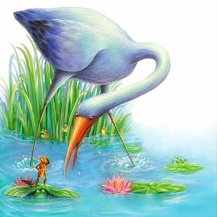
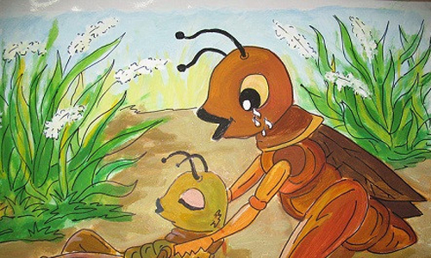
Câu 1: Vì sao Dế Choắt lại chết? Cơ thể DC vốn ốm yếu DC bị tai nạn DM trêu chị Cốc, chị Cốc nổi nóng và mổ chết DC để trút giận Câu 2: Thái độ của DC trước khi chết Oán hận và mắng nhiếc Dế Mèn vì không cẩn thận Không hề trách móc mà còn ân cần khuyên nhủ Im lặng Câu 3: DC đã khuyên nhủ DM điều gì khiến DM xúc động và tỉnh ngộ? Ở đời không được ngông cuồng dại dột sẽ chuốc vạ vào thân Ở đời phải cẩn thận khi nói năng, nếu không sớm muộn cũng mang vạ vào thân Ở đời mà có thói hung hăng bậy bạ, có óc mà không biết nghĩ sớm muộn cũng mang vạ và mình. Trong cảm nhận của em, Dế Choắt là người như thế nào?(*) ...................................................................................................................

Slide 26
Nguyên nhân: Dế Mèn trêu chị Cốc, chị nổi nóng và mổ chết Dế Choắt để trút giận
Cái chết của Dế Choắt
Thái độ của Dế Choắt: không trách móc, ân cần khuyên nhủ → hiền lành, bao dung.

Slide 27

Chứng kiến cái chết của Dế Choắt, Dế Mèn đã có những cảm xúc, suy nghĩ gì? Suy nghĩ đó cho thấy sự thay đổi nào ở Dế Mèn? Em có nhận xét gì về nghệ thuật miêu tả nhân vật của Tô Hoài?

Slide 28
SGK TRANG 17, 18
Sợ hãi
“tôi cũng khiếp, nằm im thít, hoảng hốt”
Cảm xúc, suy nghĩ của Dế Mèn
Nghệ thuật miêu tả tâm lí nhân vật sinh động, hợp lý
Ân hận
“anh mà chết là tại tôi
ngông cuồng”
Hối lỗi
“Nào tôi đâu biết…bây giờ”

Slide 29
3
Bài học đường đời đầu tiên

Slide 30

Nếu con là Dế Mèn, con sẽ tự rút ra bài học gì cho mình?

Slide 31
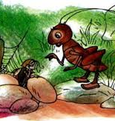
Hung hăng, hống hách láo chỉ tổ đem thân mà trả nợ cho những cử chỉ ngu dại của mình thôi.
Ở đời mà có thói hung hăng bậy bạ sớm muộn cũng mang vạ vào mình đấy.
Bài học về cách ứng xử, sống khiêm tốn, biết tôn trọng người khác.
Bài học về tình thân ái, chan hòa

Slide 32
4
Đặc trưng truyện đồng thoại

Slide 33
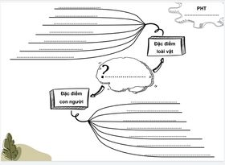

Slide 34
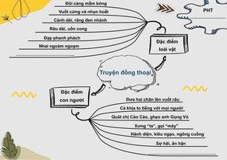

Slide 35
5
Bài học cho bản thân

Slide 36
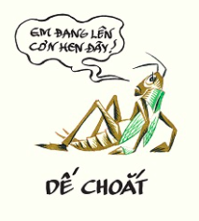
Nếu có người bạn như Dế Choắt, em sẽ đối xử với bạn như thế nào?

Slide 37
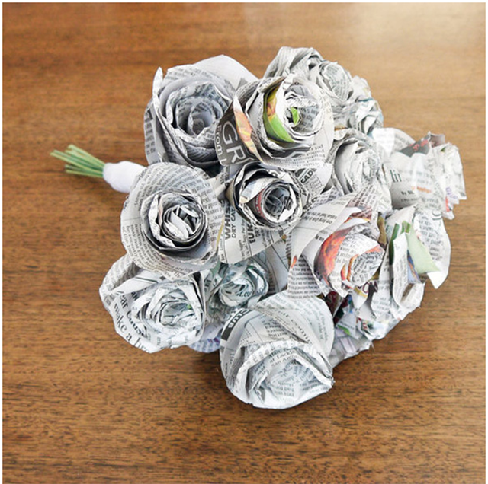
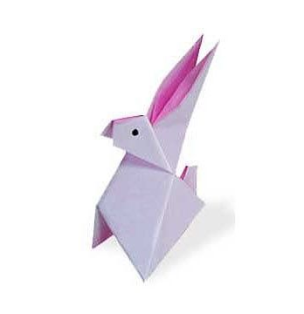

Slide 38
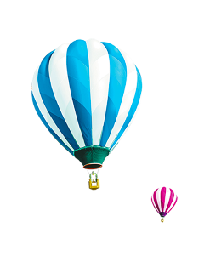


III.
LUYỆN TẬP

Slide 39
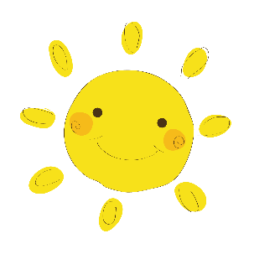
 | Dế Mèn | Dế Choắt
Ngoại hình
Lời nói
Tính cách
Cảm nhận của em về nhân vật

Slide 40
 | Dế Mèn | Dế Choắt
Ngoại hình | Khoẻ mạnh, cường tráng: Đôi càng mẫm bóng, vuốt cứng, nhọn hoắt, cánh dài, râu dài uốn cong, hùng dũng,… | Ốm yếu, xấu xí, gầy gò và dài lêu nghêu như gã nghiện, đôi càng bè bè,…
Lời nói | Xưng ta, gọi mày | Xưng anh – em
Tính cách | Hống hách, kiêu ngạo, ngông cuồng,… | Hiền lành, nhẫn nhịn, vị tha, bao dung,…
Cảm nhận của em về nhân vật | … | …

Slide 41
Những điều em nắm chắc | Những điều em băn khoăn

Slide 42
IV.
VẬN DỤNG

Slide 43
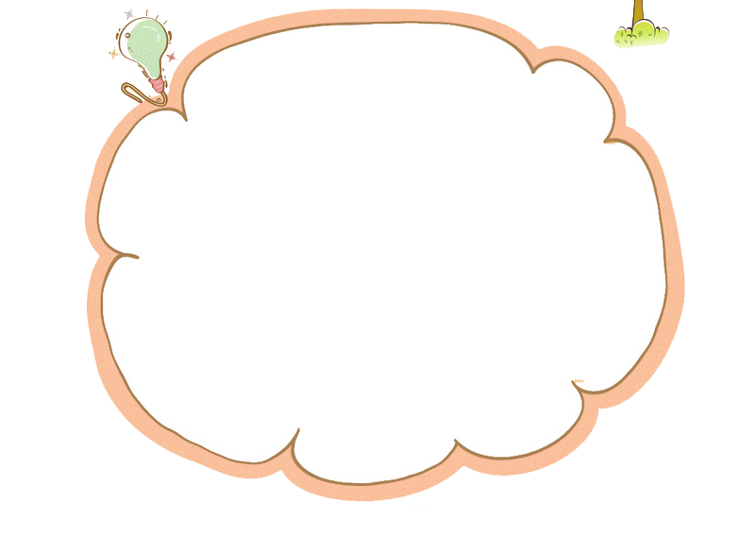

Viết đoạn văn khoảng 5-7 dòng) kể lại một sự việc trong đoạn trích Bài học đường đời đầu tiên bằng lời của một nhân vật do em tự chọn.

Slide 44


